Slide 1
Neptunus: de 8ste planeet

Slide 2
Inleiding
In deze powerpoint kom je meer te weten over deze mooie, blauwe planeet.
Veel kijk- en luisterplezier.

Slide 3
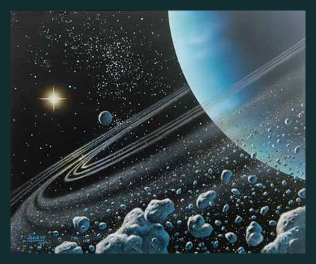
Informatie
Hoe ziet hij eruit?
5 ringen
blauw

Slide 4
Informatie
Afstand, tijd en massa.
4 504 300 000 km tot de zon
asomwenteling duurt 16 u, 6 min. en 30 sec.
massa is 1,024 x 1026 kg
in 164,79 aardse jaren rond de zon

Slide 5
Manen
Triton | Proteus
Laomedeia | S/2004 N1
Larissa | Galatea
Nereide | Halimede
Naiad | Sao
Thaiassa | Psamathe
Despina | Neso

Slide 6
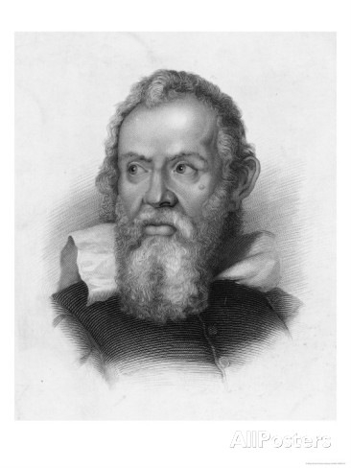
De ontdekking
Galileo Galilei

Slide 7
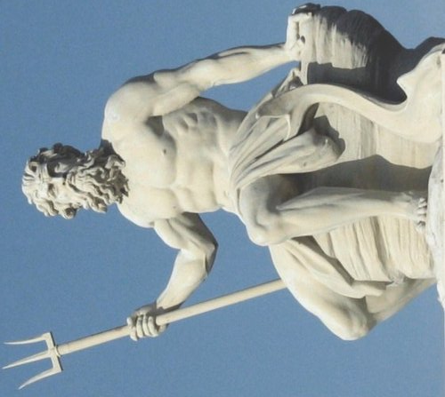
De naam
Romeinse mythologie
Griekse naam
oceanen en zeeën

Slide 8
Ijsreuzen
Planeten die groter zijn dan de uit ijzer en steen opgebouwde planeten.
ijsreuzen: Uranus en Neptunus

Slide 9
Klimaat
de hevigste winden
snelheden tot 2 000 km/u
temperaturen lager dan -200°C

Slide 10
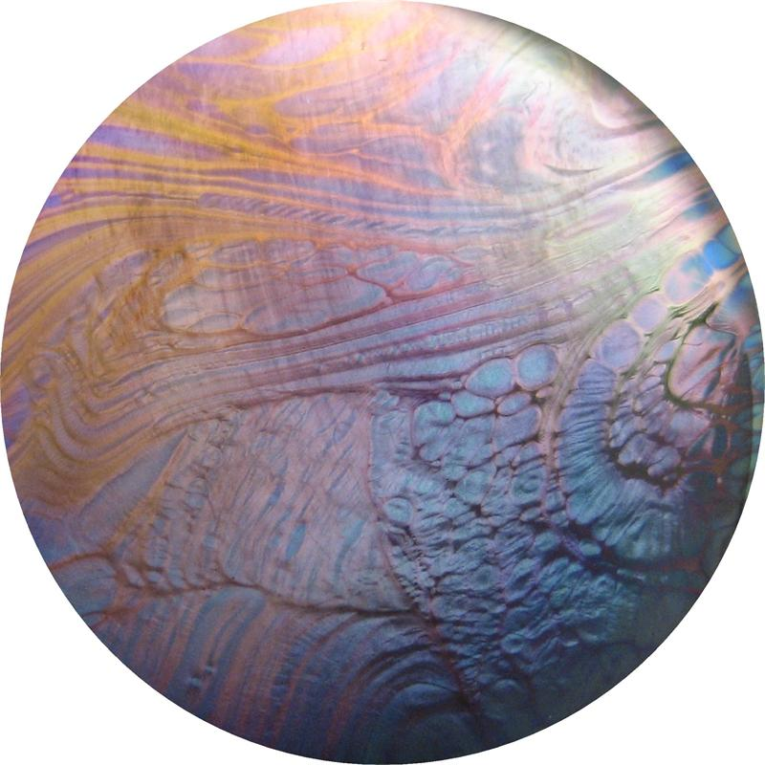
Besluit
Neptunus ligt het verste
blauw
koudste planeet
triton is nog kouder

Slide 11
Quiz
Vraag 1: Welke maan is de grootste?
a) Proteus b) Thaiassa c) Triton
Vraag 2: Wat is Neptunus?
a) Ijsreus b) Gasreus
Vraag 3: Hoeveel ringen heeft hij?
a) 4 b) 5 c) 2

Slide 12

Fout
We hebben 1 fout verteld.
Weten jullie welke?

Slide 13
EINDE

